Slide 1
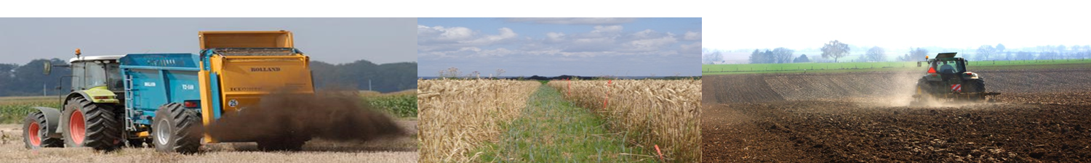
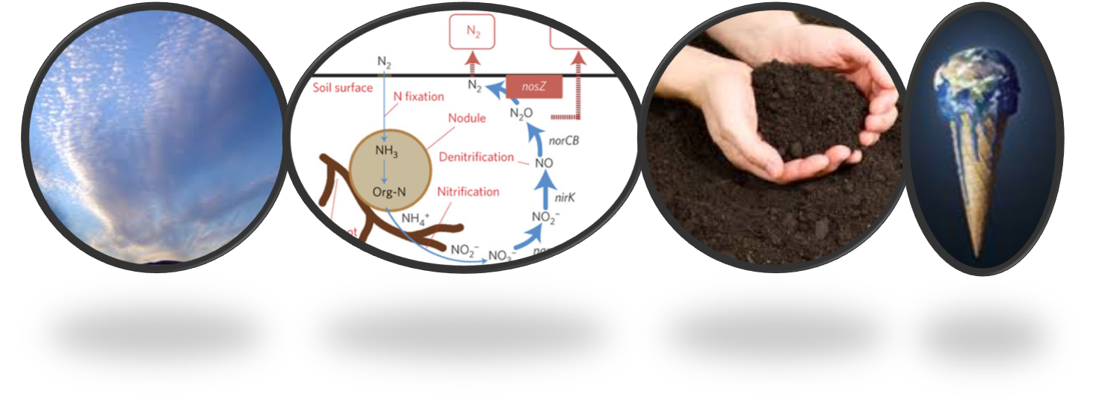
GESTION DES MATIÈRES ORGANIQUES ET DU TRAVAIL DU SOL :
DES PRATIQUES QUI AMÉLIORENT LES SERVICES ÉCOSYSTÉMIQUES RENDUS PAR LES SOLS ?
REGULATION DU CLIMAT
12 décembre 2014 - Centre International de Séjour de Paris, 6 av. Maurice Ravel, 75012 PARIS

Slide 2
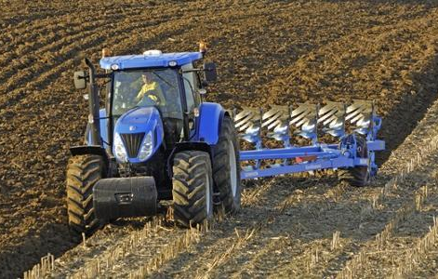
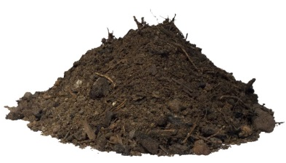

Régulation du climat : équilibre entre stock de C et émissions de GES
Atmosphère
750 GtC
Cycle du carbone
GtC : Giga tonne de C
Végétation
610 GtC
N₂O
CH₄
CO₂
Emissions de
gaz à effet de serre
SOL
-
SOL
1580 GtC
+
PRO
(ECOSOM)
TCSL
(SUSTAIN)
Sol = 1er réservoir en C
Stockage de Carbone
Notes:
Régulation du climat: A échelle globale, les écosystèmes peuvent jouer un rôle important dans le climat, soit en séquestrant soit en émettant des gaz à effet de serre.
« L’atmosphère, la végétation et le sol s’échangent du C pour former un cycle. Le sol constitue le plus gros réservoir de C, cependant, l’activité biologique du sol va dégager des GES de natures différentes. Il va donc falloir suivre l’équilibre entre flux entrant de carbone et flux sortant de carbone pour essayer de tendre vers un bilan positif. L’apport de MO et le non travail du sol vont avoir des effets variables sur cet équilibre. On va essayer dans la suite de quantifier ces effets ».

Slide 3
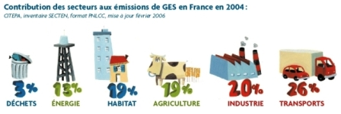
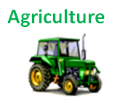
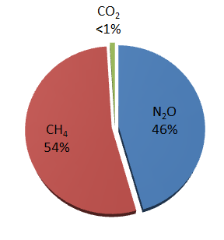
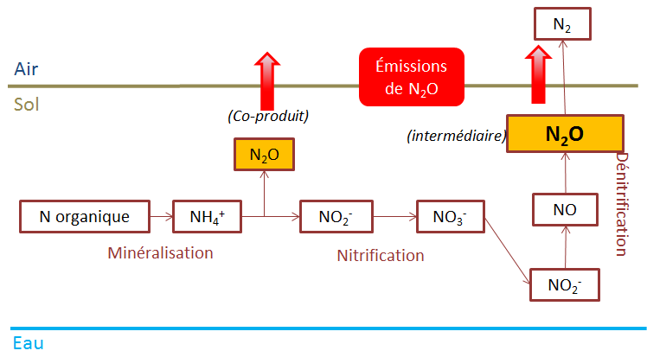
Emissions de gaz à effet de serre en contexte de grandes cultures
Quels gaz concernés?
IPCC 2007
6,2 Gt CO₂ eq/an
Cycle de N
N₂O = principal Gaz à effet de serre en contexte de grandes cultures
Notes:
« En 2006, le secteur qui participait le plus aux émissions de GES était le secteur des transports, le secteur agricole avait donc la troisième marche du podium avec 19% de contribution. Mais Quels sont les gaz concernés en agriculture? Les gaz principalement responsables de cette contribution sont le dioxyde de carbone, le méthane et le protoxyde d’azote. Cependant on note qu’entre 1990 et 2008 une réduction des émissions de GES a été observé, ce qui est plutôt encourageant pour ce secteur d’activité. »

Slide 4
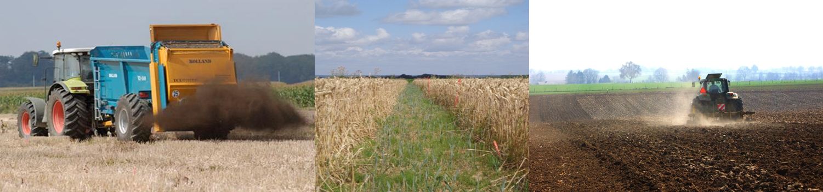
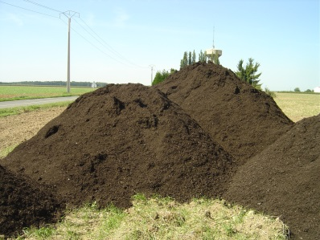
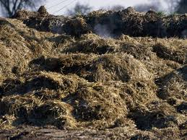
Stockage de carbone et émissions de gaz à effet de serre liés à l’apport répété de PRO
STOCKAGE
de C
FLUX DE
GES
Fiona OBRIOT, Laure VIEUBLE-GONOD, Denis MONTENACH, Patricia LAVILLE, Sabine HOUOT
12 décembre 2014 - Centre International de Séjour de Paris, 6 av. Maurice Ravel, 75012 PARIS
Notes:
« Je vous vous présenté les résultats obtenus dans un contexte d’apport répété de produits résiduaires organiques, sur le stockage de carbone et des émissions de GES. »

Slide 5
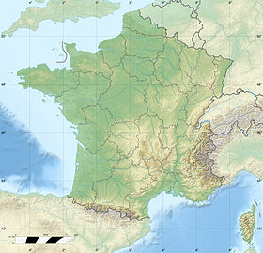
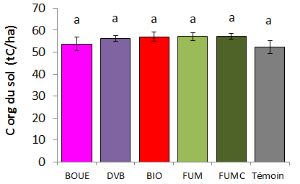
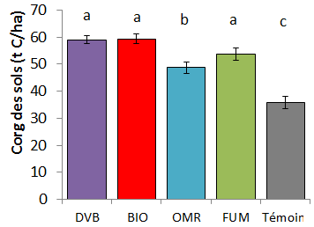
Augmentation de MO : effet selon la dose apportée ?
Parcelles sans engrais minéral
BOUE: boue de station d’épuration
DVB: compost de déchets verts + boue
BIO: compost de biodéchets
OMR: compost d’ordures ménagères résiduaires
FUM: Fumier de bovins
FUMC: compost de fumiers de bovins
Site de Colmar 170 kgN/ha
Site de Qualiagro 4 tC/ha
=
=
Pratique basée sur N
Soit: 0,84 à 2,2 tC/ha
Pratique basée sur le C
12 ans
15 ans
Pas d’effet sur le stockage du C
↗ du stockage de Carbone
Dose apportée induit une réponse ≠ → efficacité ≠ en fonction de la qualité des PRO
Avec une pratique classique → Besoin de + de temps pour observer des ≠ marquées.
Notes:
« Les doses apportées sont très importantes.
En effet sur le site de Colmar où les apports correspondent à une pratique classique, il ne semble pas y avoir d’augmentation du stockage de carbone dans les sols (même quantité de C dans les parcelles témoins que dans les parcelles recevant des PRO.
Alors que dans les parcelles du site expérimental de Qualiagro, qui correspondent à 2 à 3 fois les pratiques classiques, au bout de 15 ans, les parcelles recevant des produits voient leur concentration de carbone beaucoup plus importantes que dans les parcelles témoins. »
The management is very important. It dertermines if the C stock increase or not in soils.
For Colmar, the C stock doesn’t increase because of the low C inputs applied by OWP.
But for Qualiagro the great proportion of C applied by OWP permits to improve C storage in soils.
SH: Parler de stockage de C et non de séquestration.
Quelles parties des dispositifs sont représentées. LEs +N ou les –N?
Est-ce que tes résultats C à Colmar sont en accord avec ce que dit Denis?
Pour Qualiagro: tes groupes me paraissent curieux. Vincent trouve des différences significatives entre OMR et temoin??? A revoir
LEs couleurs ne sont pas assez tranchées

Slide 6
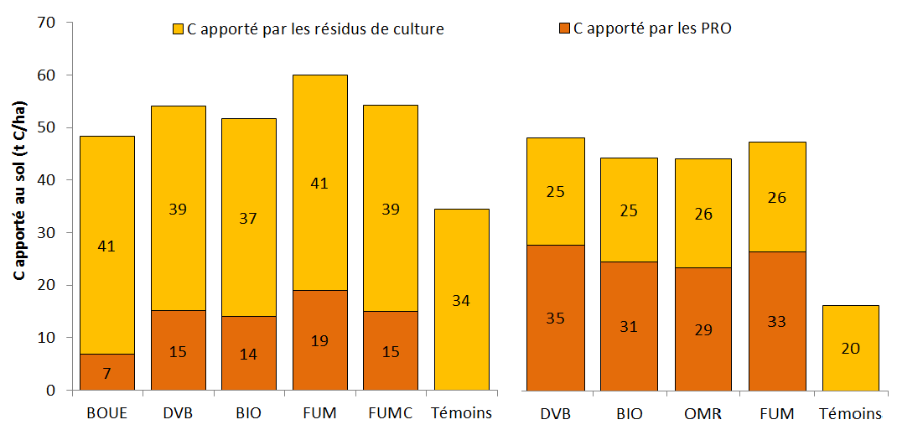
Apport de carbone aux sols
Colmar
Quantité de carbone apportée par les résidus ou les PRO
(t C/ha)
Qualiagro
→ Après 12 ans
→Après 15 ans
≈ 30% du C provient des PRO
≈ 60% du C provient des PRO
La gestion des résidus de culture participe aussi au stockage de C des sols
Notes:
« Cette différence de dose n’est pas la seule responsable, en effet, si on comporte les sources de MO apportées aux sols dans les deux sites, on voit que pour Colmar la principale source d’apport de C provient des résidus de cultures pour environ 80% alors que pour Qualiagro, les sources de C proviennent majoritairement des PRO.
Cette différence de gestion des résidus induit donc une réponse différente sur le stock de C ».
The OM …
Since te start of the fields experiments, thre were a lot of organic carbon applied, but differ in function of the management.
So for Colmar, you have a great part of organic residue which came from cultures residue compared to Qualiagro (80% vs 40%).
But which part of organic carbon stays in soils?
SH: Pas d’accord avec cette représentation. Il faut qu’on ait une idée des quantités de C apportées; Et pas seulement de la répartition du C apporté entre résidus et PRO

Slide 7
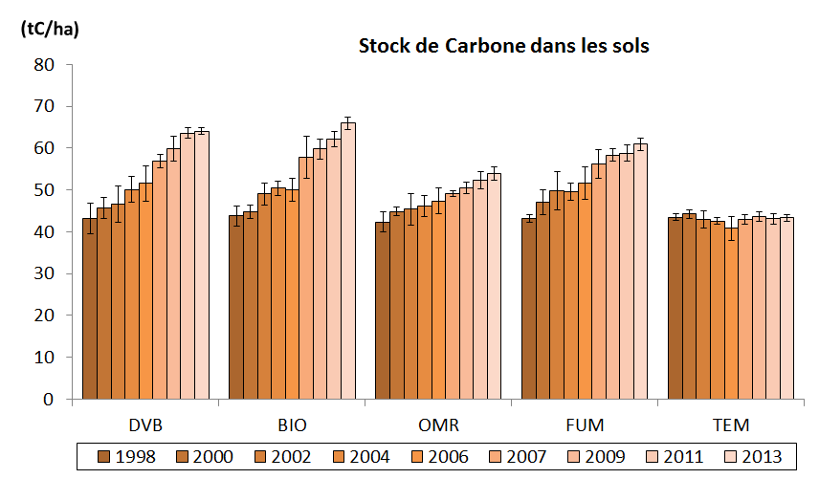
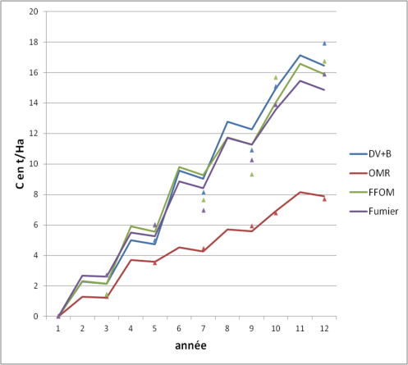
Augmentation des stocks de matière organique des sols
Évolution du stock de C dans les sols entre 1998 et 2013
Qualiagro
≠ Efficacités en fonction de la qualité des amendements:
→ Outils pour gérer et prédire l’évolution des MOS (indices, modèles)
Modèle AMG²
Parcelles | Rendement en C stocké (en t C_{sol}/t C_{PRO})
OMR | 0,32
FUM | 0,45
DVB | 0,60
BIO | 0,68
PRO | ISMO¹ (%MO)
OMR | 49
FUM | 67
BIO | 75
DVB | 78
+ Biodégradable
+ Stable
²Andriulo, Mary et Guérif. 1999.
¹Lashermes et al. 2009. ISMO = 44.5 + 0.5 SOL – 0.2 CEL + 0.7 LIC - 2.3 MinC3 (% MO)
Notes:
“Comme évoquée précédemment, sur le site de Qualiaro seulement on observe une augmentation du stock de C. Mais cette augmentation va variée en foction du type de PRO. DVB et BIO participent le plus à cette augmentation. Des outils ont été créé afin de pérdire et gérer ce stock de C: des indices comme ISMO et des modèle comme le modèle RothC. ISMO est l’indice de stabilité des sols, il permet de décrire la biodégradabilité d’un produit. Si on regarde le rendement en C stocké qui est la teneur en carbone du sol divisé par la teneur en carboe des produits résiduaires organiques, on voit que les rendements suivent très bien les indices ISMO, les plus stables participeront le plus au stockage de C”.
Ccl: The OWP regular applications maintain and increase the sustainability of soils.

Slide 8
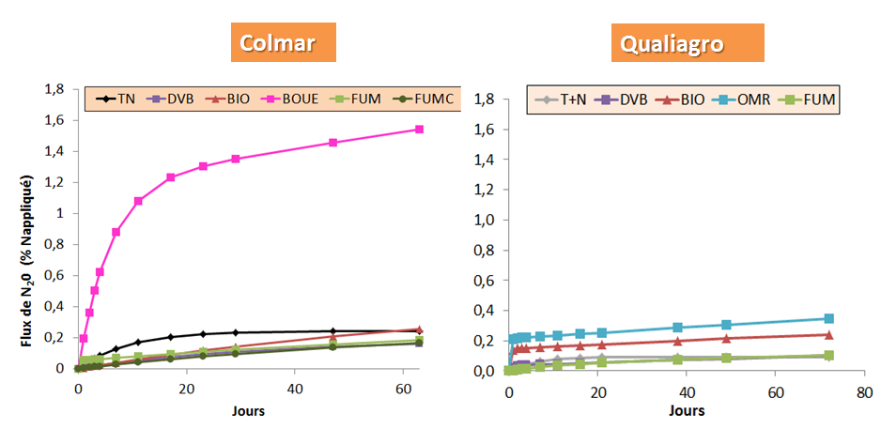
Trade-off potentiel: émissions de gaz à effet de serre
Protocole: 20°C , mélange de sol et de PRO frais dans des cylindres à 28% d’humidité, pour une densité apparente de 1, aux doses appliquées au champ
Emissions de N₂O
Facteur d’émissions (%)
BOUE
Facteur d’émission (FE) de 1% d’après le GIEC pour les PRO (2006)
Flux + faibles
Flux + forts
Flux de N₂O faibles → les composts et fumiers : FE < 0,3%
Flux de N₂O fort → la BOUE : FE > 1,5%
Notes:
« Comme expliqué en introduction, le principal GES en agriculture est le N20, c’est pourquoi des mesures de N20 ont été effectués. On voit sur ces graphiques qu’en condition contrôlé de laboratoire, quelque soit les produits épandus (dans des doses équivalentes à celles au champ), les flux sont très faibles. Sauf pour la BOUE à Colmar qui n’est pas compostée ».
SH: Les cylindres ne sont pas vraiment tassés ni saturés en eau. D’après Patricia, vous ramenez les cyclindres à la densité au champ. A quelle densité avez-vous travaillé. Et l’humidité est de X% qui ne correspond pas à la saturation (pas possible de rester à saturation). Voir avec Patricia quelle humidité de départ.

Slide 9
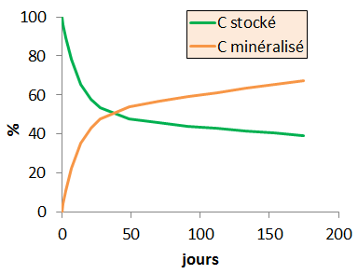
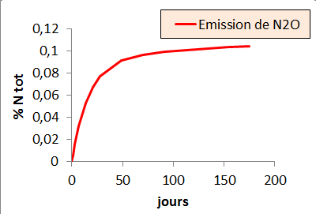
Méthodologie des calculs des Stocks de C et Flux de N₂O pour une année au champ
Fonction de température :
70 jours labo à 28°C = 1 an au champ (T_{moy}=10°C)
133 jours labo à 20°C = 1 an au champ (T_{moy}=10°C)
1
Mesures au laboratoire
28°C
Conversion en g équivalent CO₂ :
1g de C = 3,67 g équivalent CO₂
ETAPES
2
C restant à 70 jours
20°C
Facteur d’émission (%)
Facteur d’émission
de N₂O à 133 jours
Conversion en g équivalent CO₂ :
1g de N-N₂O = 486.7g équivalent CO₂
3

Slide 10
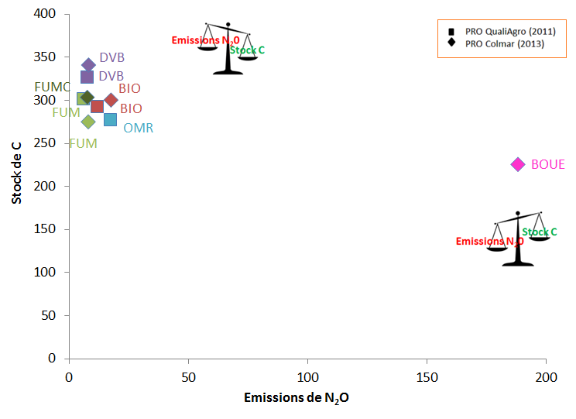
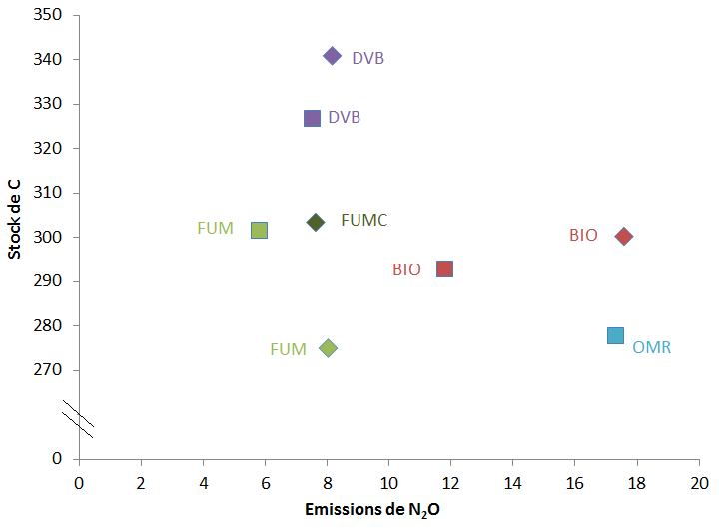
Equilibre entre stockage et Flux de Carbone?
Stockage de Carbone et émissions de N₂O convertie en g équivalent CO₂:
Pour 100g de C apporté → x g équivalent CO₂ = unité de mesure de l’ensemble des GES extrapolé sur 1 année au champ (10°C)
1g de C = 3,67 g équivalent CO₂
1g de N-N₂O = 486.7g équivalent CO₂
Amendements
Amendements :
Bilan carbone Positif
(Stockage C > Emissions N₂O)
Fertilisant:
Bilan Carbone Négatif
(Stockage C < Emissions N₂O)
Fertilisant
NE PAS OUBLIER:
Existence d’autres effets comme la substitution des engrais (Voir partie ACV)

Slide 11
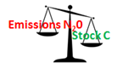
A retenir :
Partie Matière Organique :
Les apports répété de PRO ↗ le stockage de carbone organique du sol avec une efficacité ≠ selon le type de PRO :
Dépend aussi de la dose apportée, du nombre d’épandages et de la gestion des résidus de cultures.
Le service de stockage de C peut être compensé par des émissions accrues de N₂O
→ Nécessité de prendre en compte l’ensemble des effets en particulier la substitution des engrais!
Composts d’OMR
Composts de BIOdéchets
Composts de boue (DVB)
BOUE d’épuration
- Efficacité de stockage de C +
Composts + Fumiers
+ Biodégradabilité du PRO -
+ Emission de N₂O -

Slide 12
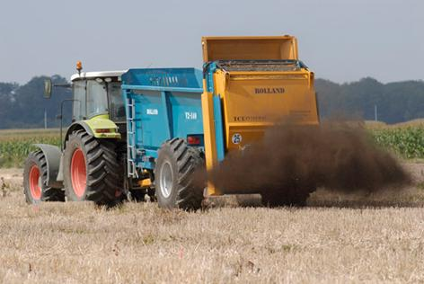
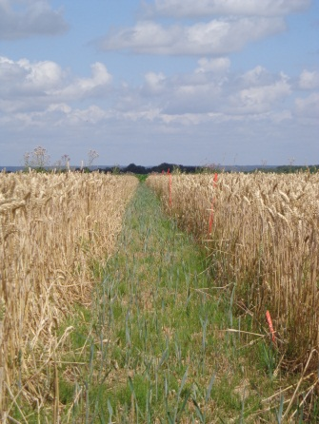
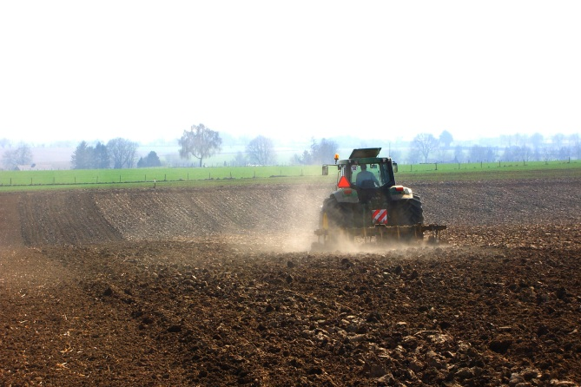
La réduction du travail du sol peut il atténuer les émissions de GES?
Carbone du sol & émissions de N₂0
GESTION DES MATIÈRES ORGANIQUES ET DU TRAVAIL DU SOL :
DES PRATIQUES QUI AMÉLIORENT LES SERVICES
GESTION DES MATIÈRES ORGANIQUES ET DU TRAVAIL DU SOL :
DES PRATIQUES QUI AMÉLIORENT LES SERVICES ÉCOSYSTÉMIQUES RENDUS PAR LES SOLS ?
Mirjam Pulleman, Wageningen University
Paris, 12 décembre 2014
Notes:
La réduction du travail du sol peut il atténuer les émissions de gaz à effet de serre? Carbone du sol et émissions de N20
Can reduced tillage help to mitigate greenhouse gasses? Soil C & N2O emissions

Slide 13
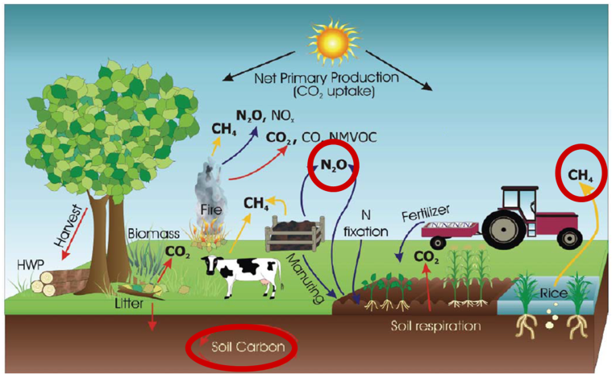
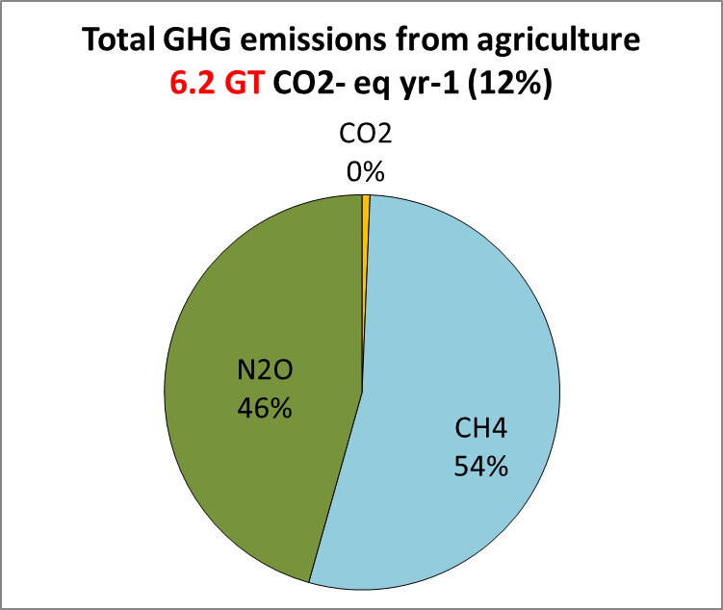
Comment la réduction du travail du sol peut contribuer à limiter les émissions de GES ?
Stockage de carbone :
Réduction du taux de décomposition
Apport de MO plus important ?
MAIS
BUT
Emission de N₂O ? (300 plus réchauffant que CO2)
Dépend de l’humidité du sol
Dépend de la MO et de l’N disponible
Fortement variable dans le temps (pics d’émission)

Slide 14
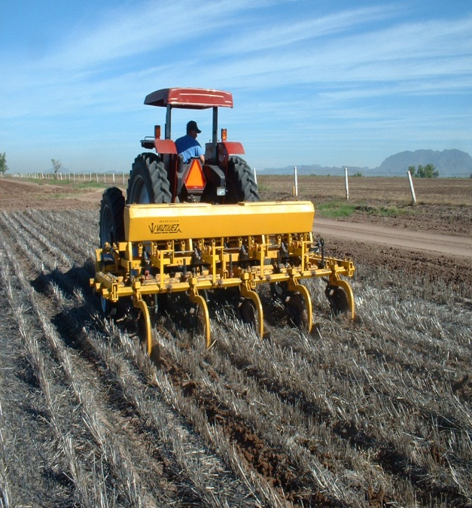
Comment la réduction du travail du sol peut contribuer à limiter les émissions de GES ?
Etat de l’art – Carbone :
Résultats variables et dépendants des contextes
Travail du sol réduit peut augmenter la teneur Corganique dans le temps, dès lors que les résidus de culture sont eux aussi augmentés
Le stockage de Carbone dû à la réduction du travail du sol est souvent sur-estimé (pb de profondeur de prélèvement)

Slide 15
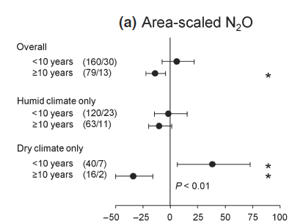

Comment la réduction du travail du sol peut contribuer à limiter les émissions de GES ?
Etat de l’art - N₂O:
Résultats variables et dépendants des contextes
Le travail de Van Kessel et al (2013) à partir de 239 publications sur les émission de N2O montre :
  Semis direct ou travail réduit diminuent les émissions N2O par hectare et par unité de production, mais seulement dans les expériences > 10 ans.
  Les modes de fertilisation (apports de N) sont les éléments clés agissant sur les émissions de N2O
Effet du SD et Travail réduit (%)

Slide 16
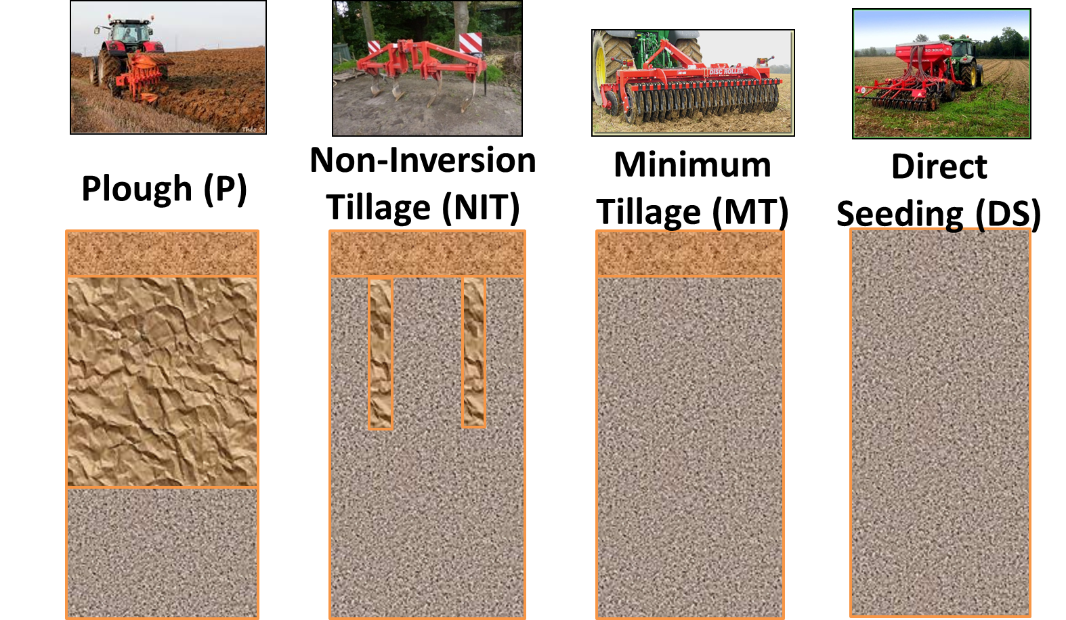
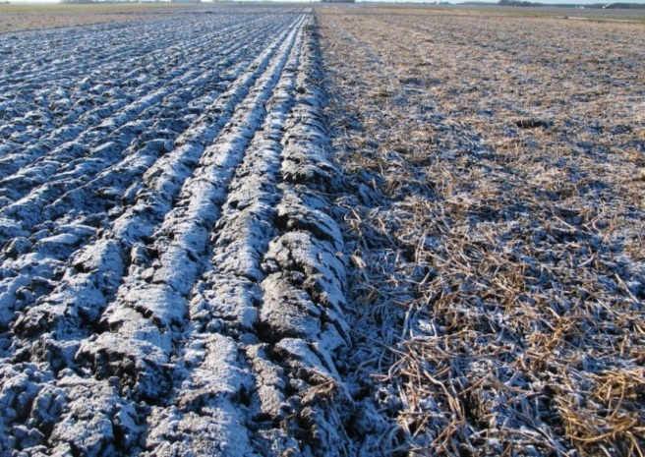
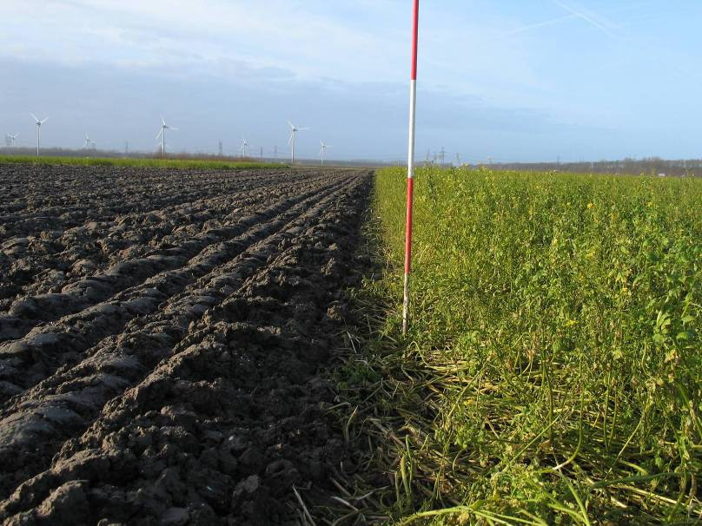

Travails du sol réduits en Europe (Nord-Ouest)
Travail sans retournement
Travail superficiel
Semis
direct
Labour
Crop residues
Résidus de culture
Cover crops
Couvert d’inter-cultures
Bretagne: Cultures Céréalières, Polyculture-élevage
Pays Bas: Céréales, pommes de terre, betteraves,
cultures maraîchères
agriculture conventionnelle & biologique
Climat tempéré, Sols limoneux

Slide 17
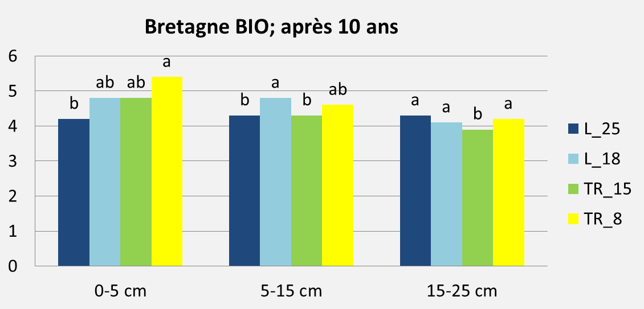
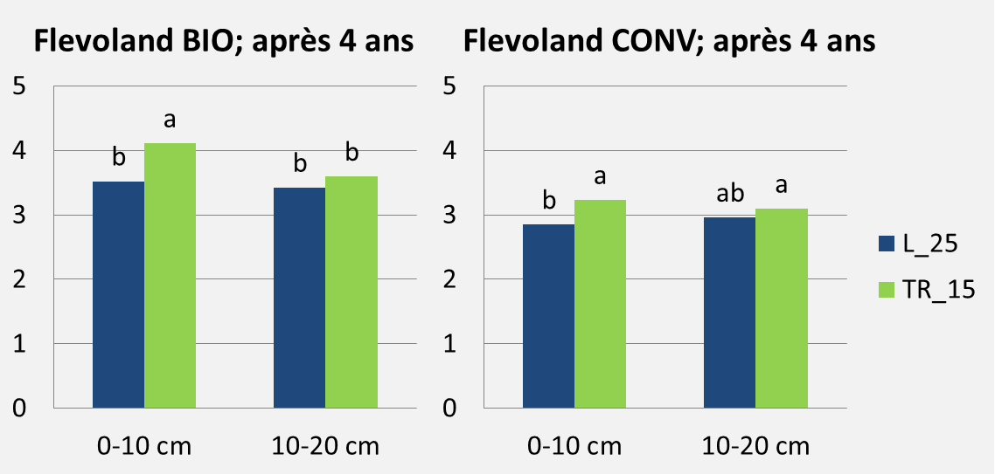
Accumulation de la Matière Organique
Soil organic matter content (%)
Soil organic matter content (%)

Slide 18
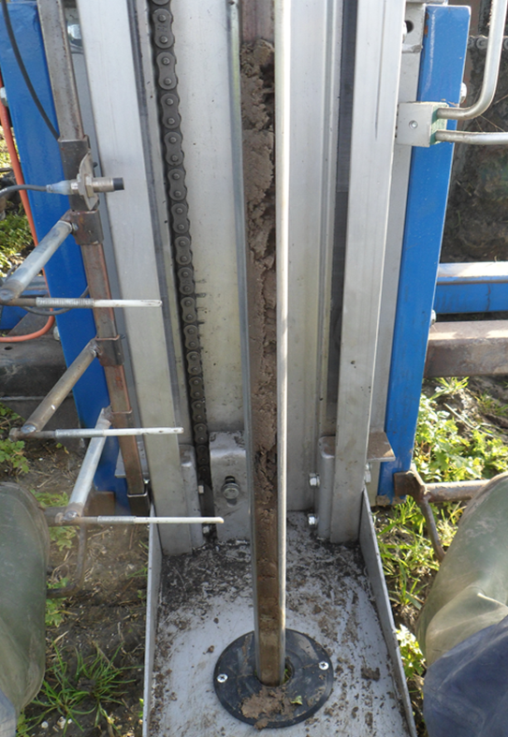
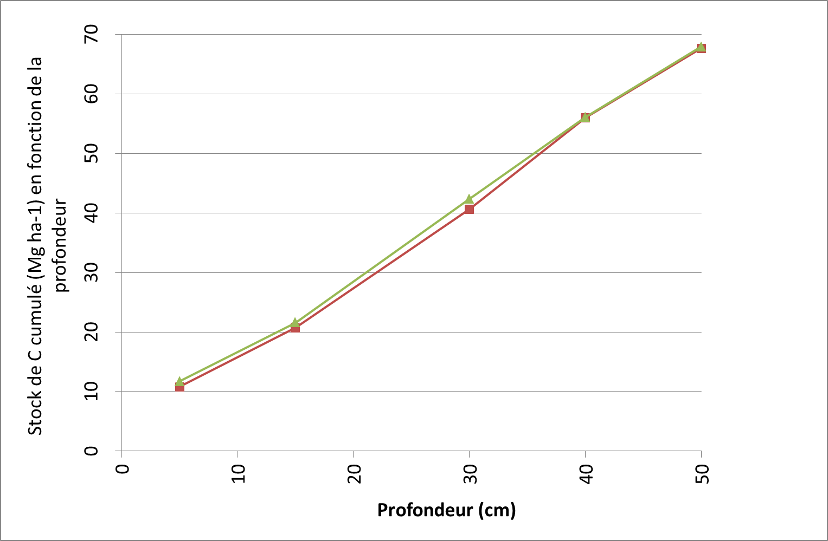

Stock de Carbone
Agriculture Biologique
(3 ans – Flevoland)
Labour (25 cm) : 67.7 ± 1.3 Mg ha-¹
Travail réduit (15 cm) : 67.9 ± 1.1 Mg ha-¹
➔ Pas de séquestration de Cabone
Labour (25 cm)
Travail réduit (15 cm)

Slide 19
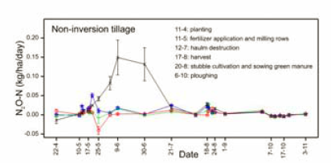
Emissions N₂O
Agriculture conventionnelle (Flevoland, 3-4 yrs
2011: Pommes de terre
2012: Betterave sucrière
Notes:
Kg N ha-1 omrekenen naar CO2 eq?

Slide 20

A retenir ….
La réduction du travail du sol permet l’accumulation de MOS dans le sol (en surface) ce qui est bénéfique pour la qualité des sols
MAIS, le stockage de carbone est limité et beaucoup d’années sont nécessaires pour que l’effet soit significatif sur l’ensemble du profil de sol.
Les émissions de N₂O sont majeurs dans les processus de réchauffement climatique => la gestion des apports de N sont les éléments clés pour la limitation des GES
L’intensification culturale par l’intégration d’inter-cultures ou l’augmentation de production de biomasse augmente les opportunités de séquestration du Carbone
Les résultats de SUSTAIN sont généralement en accord avec la littérature, mais des données sur du plus long terme sont nécessaires, notamment sur les effets des inter-cultures
Notes:
Make these a bit more defined, for our own sites/conditions

Slide 21
SYNTHESE
Stockage de C:
Les apports répété de PRO ↗ le stockage de carbone organique du sol avec une efficacité ≠ selon la stabilité de la MO des PRO.
La gestion (dose apportée, devenir des résidus de récoltes) → résultats ≠
Emissions de GES:
Emissions de N₂O ≠ selon la stabilité de a MO des PRO
Equilibre Flux GES/Stockage de C:
Ne pas négliger les autres services comme le rendement (Fertilisation minérale VS minéralisation organique) malgré le bilan C parfois négatif!
Partie MO:
Stockage de C:
L’atténuation potentielle est limitée et nécessite beaucoup d’année avant d’être significative
Les couverts d’inter-cultures (légumineuses) peuvent améliorer le stockage de Carbone et nécessite une attention poussée
Emissions de GES:
Emissions de N₂O régissent le réchauffement climatique et tendent à être réduite en travail simplifié, mais la fertilisation reste l’élément clé.
Equilibre Flux GES/Stockage de C:
Nécessité d’avoir une vision multi-objectifs (équilibre réduction des émissions/rendement)
Nécessité de prendre en compte toutes les sources d’émissions (consommation fuel)
Partie TR:
➔ Nécessité de prendre en compte l’ensemble des services & trade-offs pour évaluer entièrement la pratique

Slide 22
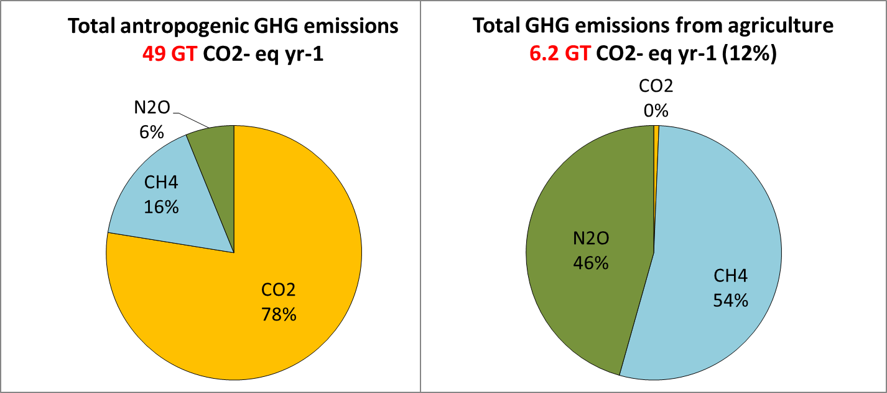
Global Warming
Potential
(CO2 eq.)
CO2 = 1
CH4 = 21
N2O = 310
Based on IPCC 2007

Slide 23
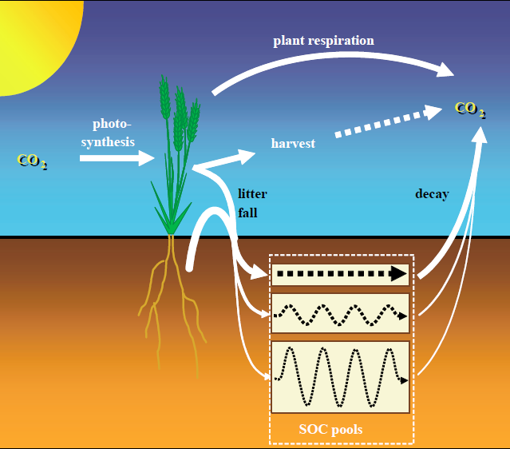
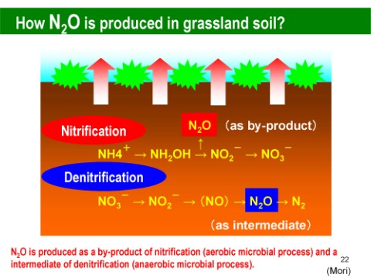
N20 emissions
Soil C Storage
Notes:
Nitrification : dry soil
Denitrification: wet soil N2O is intermediary product!!

